Slide 1


Wêreld van Werk
Graad 9: Kwartaal 3
Les 4: Besluitnemingsvaardighede: Stappe in die keuse van vakke
Notes:
Skyfie 1: Welkom terug, Graad 9’s. In die vorige lesse het ons gekyk na die vakke wat leerders in graad 10 tot 12 neem, hoe vakke met verskillende loopbane verband hou, en hoe jou belangstellings, vermoëns, sterkpunte en swakpunte jou vakkeuses kan beïnvloed.
Vandag bring ons dit alles bymekaar deur te fokus op een van die grootste mylpale van jou hoërskoolreis: die proses om jou vakpakket vir graad 10 te kies.
Tot dusver is byna elke vak wat jy neem deur die skoolkurrikulum vir jou gekies. Teen die einde van hierdie jaar sal dit verander. Jy gaan ’n vakkeusevorm voltooi wat jou vakpakket vir graad 10, 11 en 12 aandui.
Hierdie proses vereis dat jy ’n ingeligte besluit neem wat jou toekomstige studie-, opleidings- of loopbaangeleenthede kan ondersteun. Ons gaan fokus op hoe om vakkeuses te maak deur logika, selfkennis, navorsing en leiding te gebruik, eerder as druk, vrees of raaiwerk.

Slide 2
Lesuitkomste
Teen die einde van hierdie les behoort jy in staat te wees om die volgende te kan doen:
Verduidelik waarom dit belangrik is om belangstellings, vermoëns en waardes te balanseer wanneer loopbane en vakkeuses oorweeg word.
Identifiseer die stappe wat betrokke is by die keuse van graad 10-vakke.
Identifiseer negatiewe invloede wat vakkeuses kan beïnvloed.
Gebruik belangstellings, vermoëns, sterkpunte en swakpunte om vakkeuses te lei.
.
Notes:
Skyfie 2: Teen die einde van hierdie les behoort leerders in staat te wees om die volgende te kan doen:
Verduidelik waarom dit belangrik is om belangstellings, vermoëns en waardes te balanseer wanneer loopbane en vakkeuses oorweeg word.
Identifiseer die stappe wat betrokke is by die keuse van graad 10-vakke.
Identifiseer negatiewe invloede wat vakkeuses kan beïnvloed.
Gebruik belangstellings, vermoëns, sterkpunte en swakpunte om vakkeuses te lei.

Slide 3

Samevatting
Selfkennis: belangstellings, vermoëns, sterk- en swakpunte
Loopbaankennis: Moontlike loopbane of werkvelde
Loopbaanroetekennis: vereiste vakke, punte en kwalifikasies
Notes:
Skyfie 3: Samevatting
Voordat jy ’n vakkeuse maak, moet jy drie belangrike soorte inligting bymekaar bring.
Eerstens het jy selfkennis nodig. Dit beteken dat jy jou belangstellings, vermoëns, sterk- en swakpunte moet verstaan. Wie kan onthou wat hierdie konsepte uit die vorige les beteken? (Laat leerders antwoord.)
Tweedens het jy loopbaankennis nodig. Dit beteken dat jy die loopbaanveld of tipe werk waarin jy belangstel, moet verstaan. Wie kan van die loopbaanvelde onthou wat ons in Les 1 bespreek het? (Laat leerders antwoord.)
Derdens het jy loopbaanroetekennis nodig. Dit beteken dat jy moet verstaan watter vakke, punte, kwalifikasies of opleiding vir daardie loopbaanveld vereis word.
’n Goeie vakkeuse word gemaak wanneer hierdie drie areas saamwerk.

Slide 4
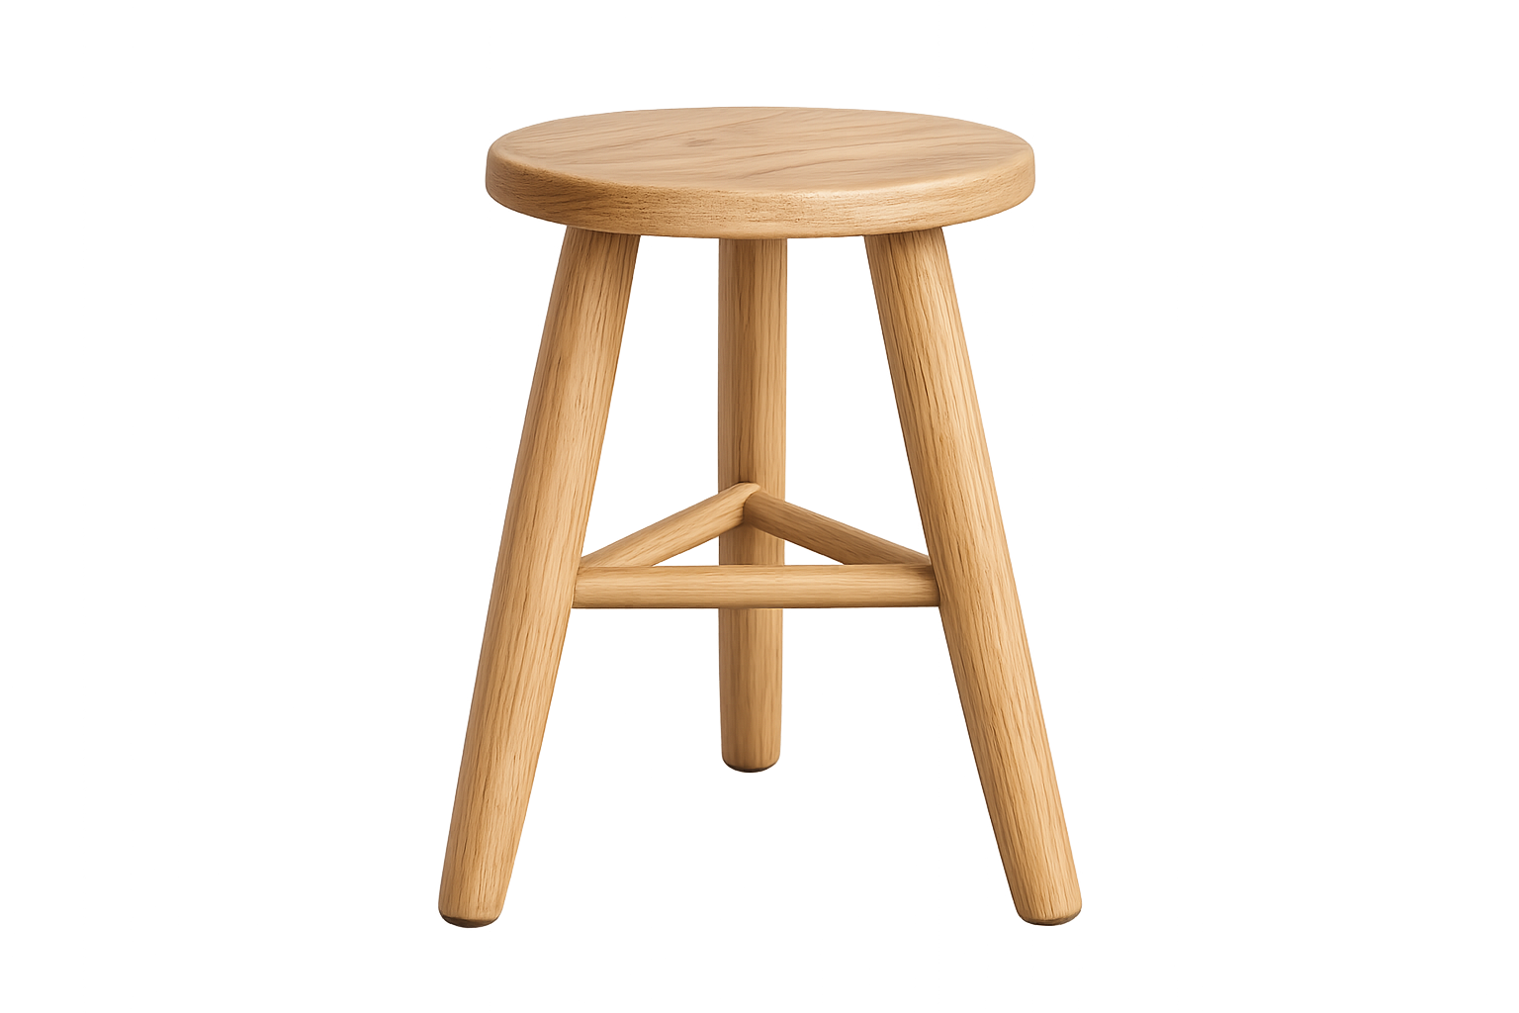
Die Driepootstoel
'n Sterk vakkeuse balanseer:
Belangstellings: Wat geniet ek?
Vermoëns: Wat kan ek goed doen of verbeter?
Waardes: Waaroor gee ek om?
As een "been" swak is, kan die keuse onstabiel raak.
Notes:
Skyfie 4: Die driepootstoel
Om ’n geskikte en gepaste vakkeuse te maak, kan ons die voorbeeld van ’n driepootstoeltjie gebruik.
Stel jou ’n houtstoeltjie voor. Wanneer al drie stoelpote sterk en gebalanseerd is, kan die stoeltjie stewig staan. Maar indien een been ontbreek of baie swakker is as die ander, word die stoeltjie onstabiel.
Vakkeuses werk op ’n soortgelyke beginsel. Daar moet ‘n goeie balans wees tussen die drie belangrike “pote”:
Belangstellings: Wat geniet jy?
Vermoëns: Wat kan jy goed doen, of met moeite en oefening verbeter?
Waardes: Wat is regtig vir jou belangrik?
'n Goeie vakkeuse moet probeer om al drie bogemelde eienskappe te balanseer. Indien jy net vakke kies wat jy geniet, maar jou vermoëns ignoreer, kan jy dalk later probleme ontwikkel. As jy vakke kies omdat ander mense dit van jou verwag, maar jou belangstellings ignoreer, kan jy sukkel om gemotiveerd te bly.

Slide 5
Vyf Stappe om Vakke Te Kies
Selfassessering
Loopbaan-navorsing
Studie- of opleidings-navorsing
Kry leiding
Neem jou besluit en hersien vordering
Notes:
Skyfie 5: Die driepootstoel help jou om te verstaan wat jy moet balanseer. Nou het ons ’n duidelike proses nodig om jou te help om die besluit te neem.
In hierdie les gaan ons vyf stappe gebruik:
Stap 1: Selfassessering
Stap 2: Loopbaannavorsing
Stap 3: Studie- of opleidingsnavorsing
Stap 4: Kry leiding
Stap 5: Neem jou besluit en hersien jou vordering

Slide 6

Stap 1: Selfassessering
Kyk eerlik na jouself.
Oorweeg:
Eienskappe bespreek in Les 3
Loopbaan-
kategorie
(Graad 8)
Punte en onderwyser-terugvoer
Notes:
Skyfie 6: Stap 1: Selfassessering
Dit is die ontdekkingsfase, waar jy eerlik na jouself kyk voordat jy vakke kies.
Dit sluit die selfkennisfaktore in wat ons in Les 3 bespreek het, asook die werk wat jy in graad 8 gedoen het om jou loopbaankategorie te ontdek (bv. Ondersoekend, Ondernemend, Realisties, Kunstig, Konvensioneel en Sosiaal).
Jou rapport, klaswerk, onderwyserterugvoer en eie refleksie kan jou help om jouself beter te verstaan.

Slide 7
Stap 2: Loopbaannavorsing
Doen werkskadu indien moontlik
Doen navorsing oor loopbane of velde wat jou interesseer.
Vind uit:
Wat behels die werk?
Hoe groot is die vraag in Suid-Afrika?
Watter vakke ondersteun hierdie loopbaan?
Pas dit by my belangstellings en sterkpunte?
Notes:
Skyfie 7: Stap 2: Loopbaannavorsing
Hierdie stap behels dat jy meer uitvind oor die loopbane of loopbaanvelde waarin jy moontlik belangstel.
Doen navorsing oor die volgende: Watter soort werk behels hierdie loopbaan? Wat doen ’n persoon in hierdie loopbaan daagliks? Hoe groot is die vraag na hierdie loopbaan in Suid-Afrika? Watter vakke kan hierdie loopbaan ondersteun? Watter vaardighede, eienskappe of vermoëns is belangrik in hierdie loopbaan? Sal hierdie loopbaan by my belangstellings, vermoëns en sterkpunte pas?
Loopbaannavorsing help jou om te vermy dat jy ’n vak of loopbaan kies net omdat dit indrukwekkend, gewild of bekend klink. Indien moontlik, kan werkskadu jou ook help om te verstaan wat ’n loopbaan werklik behels deur tyd saam met iemand in daardie veld deur te bring

Slide 8

Stap 3: Studie- of opleidingsnavorsing
Doen navorsing oor die roete ná Graad 12.
Universiteit
TBOO-kollege
Vakleerlingskappe
Leerlingskap
Werkplekopleiding
Kontroleer:
Verpligte vakke
Vereiste punte
Wiskunde- of Wiskundige Geletterdheidsvereistes
Notes:
Skyfie 8: Stap 3: Studie- of opleidingsnavorsing
Baie loopbane vereis verdere studie ná graad 12, maar dit hoef nie slegs na universiteitstudie te verwys nie.
Sommige loopbane kan universiteitstudie vereis, terwyl ander TBOO-kollegeopleiding, vakleerlingskappe, leerlingskappe, privaat kollegekursusse, kortkursusse, werkplekopleiding of ’n kombinasie van hierdie roetes vereis.
Doen navorsing oor die volgende: Watter tipe studie of opleiding is nodig vir die spesifieke loopbaan?
Watter vakke is verpligtend of word aanbeveel? Wat is die akademiese vereistes?/Hoeveel punte word vereis? Word Wiskunde of Wiskundige Geletterdheid vir hierdie roete benodig? Is daar verskillende roetes in dieselfde loopbaanveld?
Een pad is nie outomaties beter as 'n ander nie. Die beste roete hang af van die loopbaan, die tipe opleiding wat nodig is, en wat by die leerder se belangstellings, vermoëns en doelwitte pas.

Slide 9

Stap 4: Kry leiding
Ouers of Voogde
LO-onderwyser
Vak-onderwysers
Graadvoog
Loopbaan-berader
Industrie-kenners
Moenie die besluit heeltemal alleen neem nie.
Notes:
Skyfie 9: Stap 4: Kry leiding
Moenie jou vakkeuse heeltemal sonder hulp/bystand maak nie. Kry kundige raad. Maak gebruik van die wysheid, aanmoediging en lewenservaring van die volwassenes rondom jou
Praat met mense wat jou kan lei, soos jou ouers of voogde, jou Lewensoriëntering-onderwyser, vakonderwysers, jou graadhoof, loopbaanbegeleidingspersoneel, ouer leerders, mense wat in die veld werk of personeel van hoër onderwys- en opleidingsinstellings.

Slide 10
Stap 5: Besluit en Hersien
Gebruik jou navorsing om die beste beskikbare vakpakket te kies.
Vra jouself af:
Watter vakke is belangrik vir my loopbaanveld?
Watter vakke is nie onderhandelbaar nie?
Het ek 'n Plan B?
Hou aan om jou vordering in graad 10 te hersien.
Notes:
Skyfie 10: Stap 5: Neem jou besluit en hersien jou vordering
Nadat jy selfassessering, loopbaannavorsing en studie- of opleidingsnavorsing gedoen het, en nadat jy om leiding gevra het, kan jy al hierdie inligting gebruik om die mees geskikte vakpakket te kies uit die opsies wat deur jou skool aangebied word.
Koppel jou loopbaannavorsing direk aan jou graad 10-vakopsies. Identifiseer watter VOO-vakke belangrike boustene vir jou voorkeurloopbaanveld is, en watter vakke dalk "ononderhandelbaar" is vir toekomstige hoëronderwys- of opleidingsroetes.
Kies ’n vakkombinasie wat deure oophou na al die velde waarin jy belangstel. Dit is ook wys om ’n Plan B te hê, indien jou belangstellings, punte of loopbaandoelwitte later sou verander wanneer jy meer oor jouself leer.
Sodra jy in graad 10 is, moet jy voortgaan om jou vordering te hersien. Staan jou driepootstoel nog stewig?
Vra jouself die voglende af: Toon my punte dat ek hierdie vakke se eise kan hanteer? Is ek steeds geïnteresseerd in hierdie loopbaanveld? Het ek ekstra hulp in een van my vakke nodig? Moet ek weer met ’n onderwyser of loopbaanvoorligter praat?
Om ’n vakkeuse te maak, is ’n belangrike stap, maar jy moet aanhou om oor jou vordering te reflekteer namate jy groei en meer oor jouself leer.

Slide 11

Wees versigtig om vakke te kies omdat:
Jou vriende neem dit.
Jy hou van die onderwyser.
Dit lyk maklik.
Iemand forseer jou.
Die vak klink indrukwekkend.
Notes:
Skyfie 11: Invloede wat vakkeuses negatief kan beïnvloed
Nie alle invloede dra positief by tot jou vakkeuse nie. Baie hoërskoolleerders kies hul vakke om die verkeerde redes, wat later dikwels tot dalende punte en lae selfbeeld kan lei.
Wees versigtig met die keuse van vakke omdat:
jy saam met jou beste vriend wil klasloop.
jy van die onderwyser hou, want onderwysers kan verander, van skool verander of ander grade onderrig.
jy dink dat die vak maklik is en jou akademiese gemiddeld sal verbeter.
iemand anders of jou ouers wil hê dat jy die spesifieke vak moet kies, maar dit pas nie by jou vermoëns of belangstellings nie.
die vak indrukwekkend klink, maar jy nog nie navorsing gedoen het oor wat dit werklik behels nie.

Slide 12

Waar of Onwaar?
Indien jou beste vriend Fisiese Wetenskappe neem, is dit 'n goeie idee dat jy dit ook neem sodat julle saam kan studeer.
👎​
Om saam met 'n vriend te studeer kan nuttig wees, maar ‘n vakkeuse moet op jou persoonlike vermoëns en langtermyn loopbaandoelwitte gebaseer wees, en nie op sosiale bande nie.
Notes:
Skyfie 12: Lees die stelling op Skyfie 12: Indien jou beste vriend Fisiese Wetenskappe neem, is dit ’n goeie idee dat jy dit ook neem, sodat julle saam kan studeer.
Vra leerders om te stem: Waar of Onwaar?
Die antwoord is onwaar, maar waarom?
Om saam met ’n vriend te studeer kan nuttig wees, maar ’n vakkeuse moet op jou persoonlike vermoëns en langtermyn loopbaandoelwitte gebaseer wees, nie op sosiale bande nie.

Slide 13
Emosie-gebaseerde vs Bewys-gebaseerde Keuses
Emosie-gebaseerd:
"My vriende doen dit."
"Die onderwyser gee maklik punte."
Bewys-gebaseerd:
"My punte wys ek is sterk in hierdie vak."
"Hierdie vak is verpligtend vir my studietoete."
Om tussen Wiskunde en Wiskundige Geletterdheid te kies is een van die belangrikste vakbesluite
Notes:
Skyfie 13: Bewys-gebaseerde keuses
Daar is 'n verskil tussen 'n emosie-gebaseerde keuse en 'n bewys-gebaseerde keuse.
'n Emosie-gebaseerde keuse klink dalk soos: “My vriende neem dit,” of “Ek het gehoor daardie onderwyser gee maklik punte.” Die uitkoms is dikwels akademiese uitdagings, of dat vakke later gelos of verander moet word.
'n Bewys-gebaseerde keuse klink dalk soos: “My rapport wys dat ek sterk is in hierdie vakgebied,” of “Hierdie vak is ’n vereiste vir die hoër onderwys- of opleidingsroete wat ek oorweeg.”
Nota aan onderwyser: Indien jou skool nie Wiskunde in die VOO-fase aanbied nie, kan jy die volgende onderrignota aanpas.
Onthou, die keuse tussen Wiskunde en Wiskundige Geletterdheid is een van die belangrikste vakbesluite wat graad 9-leerders sal neem. Hierdie keuse kan beïnvloed vir watter universiteite of kolleges leerders later kwalifiseer.

Slide 14
Ouerdruk-scenario
Jou ouers wil hê jy moet 'n dokter word, maar jy sukkel met Lewenswetenskappe en is lief vir Grafiese Ontwerp.
Hoe sou jy jou ouers benader met die bewysgebaseerde metode wat ons vandag geleer het?
Gebruik bewyse:
  Punte
  Belangstellings
  Vermoëns
  Sterkpunte
  Studievereistes
Praat met respek en luister na raad.
Notes:
Skyfie 14: Kom ons kyk na ’n realistiese dilemma wat baie hoërskoolleerders kan ervaar: Stel jou voor jou ouers wil baie graag hê jy moet ’n dokter word, maar jy sukkel baie met Lewenswetenskappe, en jou groot passie is Grafiese Ontwerp.
Hoe sou jy jou ouers benader deur die bewys-gebaseerde metode te gebruik wat ons vandag bespreek het? (Laat leerders reageer.)
Terugvoer:
'n Volwasse gesprek moet op bewyse gebaseer wees, nie op argumente of verwyte nie.
Leerders moet na hul punte, belangstellings, vermoëns, sterkpunte en nagevorsde studie- of opleidingsvereistes verwys.
Leerders moet met respek na raad van ouers of voogde luister, maar ook leer om hul eie keuses met duidelike bewyse te verduidelik.

Slide 15

Finale Boodskap
Graad 9 is die brug na jou volwassenheid. Neem tyd om dit sterk te bou.
Sterkte met jou beplanning!.
Notes:
Skyfie 15: Laat tyd toe vir enige vrae wat leerders mag hê.
Onthou dat graad 9 die brug is wat jou kinderjare met jou volwasse lewe verbind. Neem tyd om daardie brug doelbewus en sterk te bou. Sterkte met jou beplanning, en vra gerus hulp indien jy dit nodig het.
Leerders moet Aktiwiteit 1 (Les 4 – Werkkaart) voltooi.
Antwoorde is beskikbaar in Les 4 – Werkkaart MEMO.
As daar tyd is, kan leerders met Aktiwiteit 2 (Les 4 – Werkkaart) begin. Hierdie aktiwiteit moet as huiswerk voltooi word.
Deel die Inhoudopsomming uit voordat leerders die klaskamer verlaat.

